Slide 1

Основная
образовательная программа
МБДОУ «Детский сад «Светлячок»
(краткая презентация для родителей)

Slide 2
Модель основной образовательной программы МБДОУ «Детский сад «Светлячок» сада
ОБРАЗОВАТЕЛЬНЫЙ ПРОЦЕСС Цель: обеспечить развитии личности детей дошкольного возраста в различных видах общения и деятельности с учетом их возрастных, индивидуальных, психологических и физиологических особенностей. Развитие личности, мотивации и способностей детей в различных видах деятельности и охватывает направление развития и образования детей (образовательные области).
Социально-коммуникативное развитие
Физическое развитие
Познавательное развитие
Художественно-эстетическое развитие
Речевое развитие

Slide 3
Образовательная программа состоит:
ОБЯЗАТЕЛЬНАЯ ЧАСТЬ:
основная образовательная программа МБДОУ с учётом Примерной основной образовательной программы дошкольного образования «От рождения до школы» под редакцией Н. Е. Вераксы, Т.С. Комаровой, М.А.Васильевой
60%
ВАРИАТИВНАЯ ЧАСТЬ
формируемая
участниками
образовательного процесса
Региональная программа
Шаехова Р.К.;
УМК «Говорим по-татарски» и др.
40%●

Slide 4

Образовательные области:
Познавательное развитие предполагает развитие интересов детей, любознательности и познавательной мотивации; формирование познавательных действий, становление сознания; развитие воображения и творческой активности; формирование первичных представлений о себе, других людях, объектах окружающего мира, о свойствах и отношениях объектов окружающего мира (форме, цвете, размере, материале, звучании, ритме, темпе, количестве, числе, части и целом, пространстве и времени, движении и покое, причинах и следствиях и др.), о малой родине и Отечестве, представлений о социокультурных ценностях нашего народа, об отечественных традициях и праздниках, о планете Земля как общем доме людей, об особенностях ее природы, многообразии стран и народов мира.

Slide 5
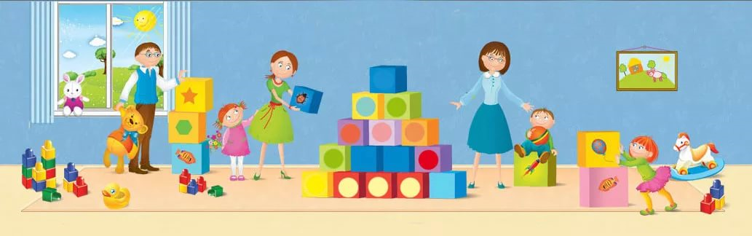
Социально-коммуникативное развитие направлено на усвоение норм и ценностей, принятых в обществе, включая моральные и нравственные ценности; развитие общения и взаимодействия ребенка со взрослыми и сверстниками; становление самостоятельности, целенаправленности и саморегуляции собственных действий; развитие социального и эмоционального интеллекта, эмоциональной отзывчивости, сопереживания, формирование готовности к совместной деятельности со сверстниками, формирование уважительного отношения и чувства принадлежности к своей семье и к сообществу детей и взрослых в Организации; формирование позитивных установок к различным видам труда и творчества; формирование основ безопасного поведения в быту, социуме, природе.
.

Slide 6

Художественно-эстетическое развитие предполагает развитие предпосылок ценностно-смыслового восприятия и понимания произведений искусства (словесного, музыкального, изобразительного), мира природы; становление эстетического отношения к окружающему миру; формирование элементарных представлений о видах искусства; восприятие музыки, художественной литературы, фольклора; стимулирование сопереживания персонажам художественных произведений; реализацию самостоятельной творческой деятельности детей (изобразительной, конструктивно-модельной, музыкальной и др.).

Slide 7

Физическое развитие включает приобретение опыта в следующих видах деятельности детей: двигательной, в том числе связанной с выполнением упражнений, направленных на развитие таких физических качеств, как координация и гибкость; способствующих правильному формированию опорно-двигательной системы организма, развитию равновесия, координации движения, крупной и мелкой моторики обеих рук, а также с правильным, не наносящем ущерба организму, выполнением основных движений (ходьба, бег, мягкие прыжки, повороты в обе стороны), формирование начальных представлений о некоторых видах спорта, овладение подвижными играми с правилами; становление целенаправленности и саморегуляции в двигательной сфере; становление ценностей здорового образа жизни, овладение его элементарными нормами и правилами (в питании, двигательном режиме, закаливании, при формировании полезных привычек и др.).

Slide 8

Речевое развитие включает владение речью как средством общения и культуры; обогащение активного словаря; развитие связной, грамматически правильной диалогической и монологической речи; развитие речевого творчества; развитие звуковой и интонационной культуры речи, фонематического слуха; знакомство с книжной культурой, детской литературой, понимание на слух текстов различных жанров детской литературы; формирование звуковой аналитико-синтетической активности как предпосылки обучения грамоте.

Slide 9

Содержание указанных образовательных областей зависит от возрастных и индивидуальных особенностей детей, определяется целями и задачами Программы и реализуется в различных видах деятельности (общении, игре, познавательно-исследовательской деятельности).
Требования к условиям реализации программы
Требования к результатам освоения программы

Slide 10
Условия реализации программы:
Материально-технические
Соответствие санитарным нормам, правилам пожарной безопасности, возрастным и индивидуальным особенностям детей
-Группа имеет пространственную среду, оборудование, учебные комплекты в соответствии с возрастом детей
Психолого-педагогические
-Уважение к человеческому достоинству детей, формирование и поддержка их положительной самооценки
-Использование форм и методов работы, соответствующих возрасту, индивидуальным особенностям
-Построение образовательной деятельности на основе взаимодействия взрослых и детей
-Поддержка родителей( законных представителей)в воспитании детей, охране и укреплении их здоровья, вовлечение непосредственно в образовательную деятельность
-Возможность выбора детьми видов деятельности , общения
Кадровые
Воспитатель - первой квалификационной категории. Требование: обладать основными компетенциями, необходимыми для развития детей.
Учебно-вспомогательный персонал-соответствие действующим квалификационным характеристикам.
к
Финансовые
-Финансовое обеспечение ДОУ обеспечивает возможность выполнения требований ФГОС ДО
-Гарантия бесплатного дошкольного образования

Slide 11

Обязательная часть образовательной программы
Условия реализации Программы должны обеспечивать полноценное развитие личности во всех основных образовательных областях
Различные виды детской деятель-
ности
Самостоятельная деятель-ность
Режимные моменты
Взаимодействие с родителями

Slide 12
Вариативная часть образовательной программы
Обеспечивает качество образовательного процесса для создания оптимальных условий развития дошкольника с учетом его физического и психического здоровья, для реализации психолого-педагогической готовности к обучению в школе.
Приоритетные направления
Речевое развитие
Познавательное развитие

Slide 13

Требования к развивающей предметно-пространственной среде
Полифункциональность
Вариативность
Доступность
Безопасность
Трансформируемость
Содержательно-насыщенность

Slide 14
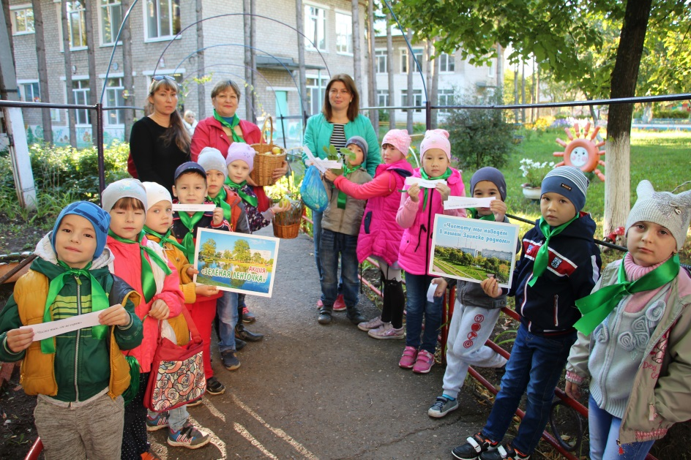
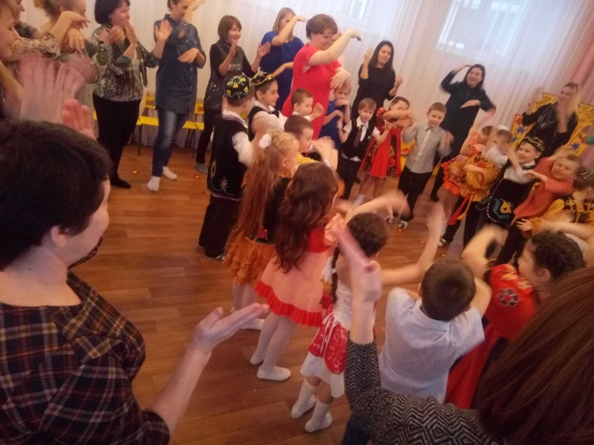
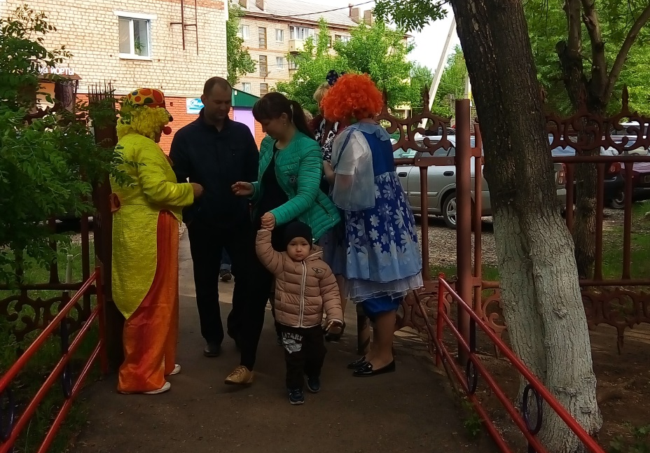
Взаимодействие с родителями

Slide 15
Система взаимодействия с родителями включает:
✓ ознакомление родителей с результатами работы ДОУ;
✓ ознакомление родителей с содержанием работы ДОУ, направленной на физическое, психическое и социальное развитие ребенка;
✓ участие в составлении планов: спортивных и культурно-массовых мероприятий, работы родительского комитета
✓ целенаправленную работу, пропагандирующую общественное дошкольное воспитание в его разных формах;
✓ обучение конкретным приемам и методам воспитания и развития ребенка в разных видах детской деятельности на семинарах-практикумах, консультациях и открытых занятиях.

Slide 16
Целевые ориентиры на этапе завершения дошкольного образования
Модель выпускника ДОУ
-Владеет основными культурными способами деятельности
-Проявляет инициативу и самостоятельность
-Положительно относится к миру, к людям, , самому себе, участвует в совместных играх, способен договариваться
-Адекватно проявляет свои чувства
-Владеет разными формами и видами игр
-Хорошо владеет устной речью, может выражать свои мысли и желания
-Развита мелкая моторика
-Способен к волевым усилиям , может следовать социальным нормам поведения в различных видах деятельности
-Соблюдает правила безопасного поведения и личной гигиены
-Проявляет любознательность, интересуется причинно-следственными связями, склонен наблюдать , экспериментировать
-Обладает начальными знаниями о себе, природном и социальном мире, в котором живет.

Slide 17
УВАЖАЕМЫЕ РОДИТЕЛИ!
Спасибо что вы с нами!

